Slide 1
Същност на културата
Подготвил: хон.ас. И. Иванов

Slide 2
Какво разбираме под термина „култура“?
Култура (на латински: cultura, идващо от colo, colere и означаващо възпитание, образование, развитие, култивиране)^{[1]} е понятие с много нееднозначни дефиниции и поради тази многостранност и многопластовост се подлага трудно на единно определение.
Уикипедия

Slide 3
Култура и биология
Културата е свързана с природата (нашата биология и генетика) и подхранването. (нашата среда и околна среда, които също формират нашата идентичност).

Slide 4
Култура и общество
Културата е това, което отличава една група или общество от други; различните общества имат различни култури.
Цивилизация: Организирана култура, обхващаща много общности, често в мащаба на нация или народ; етап или система на социално, политическо или техническо развитие.
Висока култура: артистичните развлечения и материалните артефакти, свързани с аристокрацията на обществото или с най-учените членове, обикновено изискват да бъдат оценени значително образование или да се произведе висококвалифициран труд.
Популярна култура: преобладаващата народна култура във всяко дадено общество,
включително изкуство, готвене, дрехи, забавления, филми, средства за масова
информация, музика, спорт и стил.

Slide 5
Културни универсали
Културните универсали са елементи, модели, черти или институции, които са общи за всички човешки култури по света.
Културата обхваща човешките елементи извън биологията: например нашите норми и
ценности, историите, които разказваме, научаваме или придобили поведение,
религиозни вярвания, изкуство и мода и т.н.
Културата е това, което отличава една група или общество от следващата.

Slide 6
? култура = възприятие ?

Slide 7
Дефиниране на културата
Човешко поведение, основано на научени обичай
Неписани правила и социални привички
Навиците на всеки от нас – кое е редно и нередно
Материална култура -> всички вещи, които ни принадлежат и са свързани с нашия статус (на база тях другите имат възприятие за нас)
Нематериална култура -> идеи, начин на мислене, вярвания
Материалната и нематериалната култура винаги се преплитат – едното е изражение на другото и обратно

Slide 8
Културен шок
Културният шок е личната дезориентация, която човек може да почувства, когато
изживява непознат начин на живот в нова страна.
Етапи: меден месец, преговори/договаряне, приспособяване и майсторство.

Slide 9
Културен релативизъм и етноцентризъм
Културен етноцентризъм: Да оценяваш останалите култури през своята собствена призма и приети възприятия, без да се съобразяваш с различията.
Културен релативизъм: убежденията и дейностите на отделния човек трябва да се разбират от другите по отношение на собствената му култура. Ключов компонент на културния релативизъм е концепцията, че никой, дори и изследователи, не идва от неутрална позиция.

Slide 10
Символичната природа на културата
Символичните системи, които хората използват, за да улавят и предават своя опит, са в основата на споделените култури.
Основно ние изразяваме и придобиваме нашите възприятия чрез общуването – най-вече чрез вербална и невербална комуникация

Slide 11
Език
Езикът е символична система за комуникация, основана на сложна система от правила, свързани с говорими, подписани или писмени символи.

Slide 12
Жестове
Жестът е форма на невербална комуникация, при която видимите телесни действия предават конкретни съобщения.

Slide 13
Ценности
Културите имат ценности, които се споделят до голяма степен от членовете им, които определят какво трябва да се оценява като добро или зло.

Slide 14
Норма, култура и субкултура
норма: правило, което се налага от членове на общност
култура: вярванията, ценностите, поведението и материалните предмети, които представляват начин на живот на хората
субкултура: част от култура, която се отличава от по-голямото общество около нея по своите обичаи или други характеристики

Slide 15
Социални норми и санкции
Социалните норми са изричните или имплицитните правила, уточняващи кое поведение е приемливо в рамките на обществото или групата.
Както при официалните проверки, неформалните контроли възнаграждават или наказват приемливо или неприемливо поведение, иначе известно като отклонение.

Slide 16
Културно изоставане
Терминът „културно изоставане“ се отнася до факта, че на културата е необходимо време, за да се изравнят с технологичните иновации, което води до социални проблеми.
https://www.vbox7.com/play:11f5d4e57aь
Notes:
Трамваите в София

Slide 17
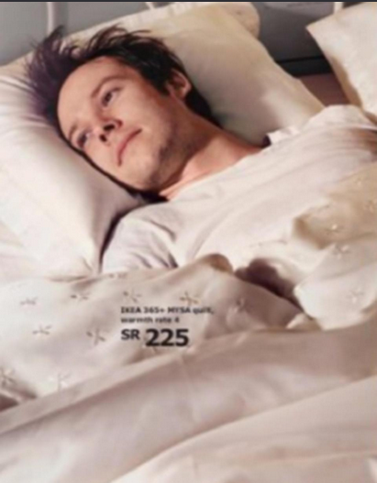
Примери за различията в културата
Каталогът на ИКЕА
Notes:
Трамваите в София

Slide 18
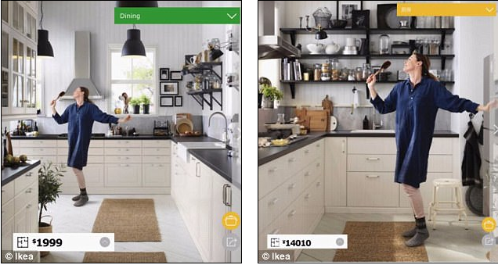
Примери за различията в културата
Каталогът на ИКЕА
ляво – кухня САЩ, дясно Кухня КНР
Notes:
Трамваите в София

Slide 19
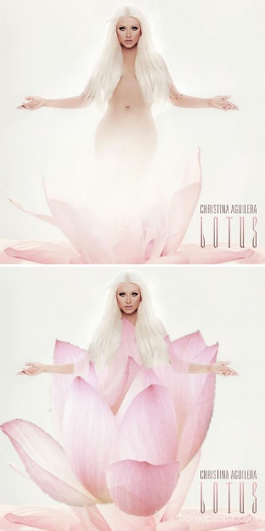
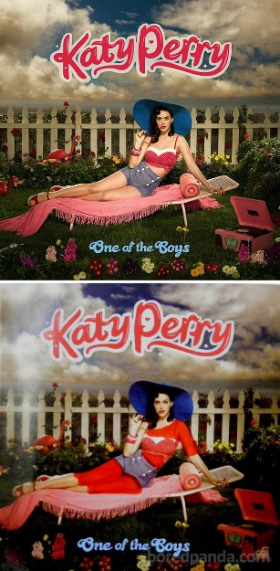
Примери за различията в културата
^{[3]}
^{[1]} Разлика във визията на Кристина Агилера предназначена за Европа и Америка (горе), предназначена за мюсюлмански страни (долу) – източник PetaPixel
^{[2]} Разлика във визията на Кейти Пери предназначена за Европа и Америго (горе), предназначена за мюсюлмански страни (долу) – източник PetaPixel
^{[3]} Разлика във визия на плувен басейн предназначена за Европа и Америка (горе), предназначена за мюсюлмански страни (долу) – източник PetaPixel
Notes:
Трамваите в София

Slide 20
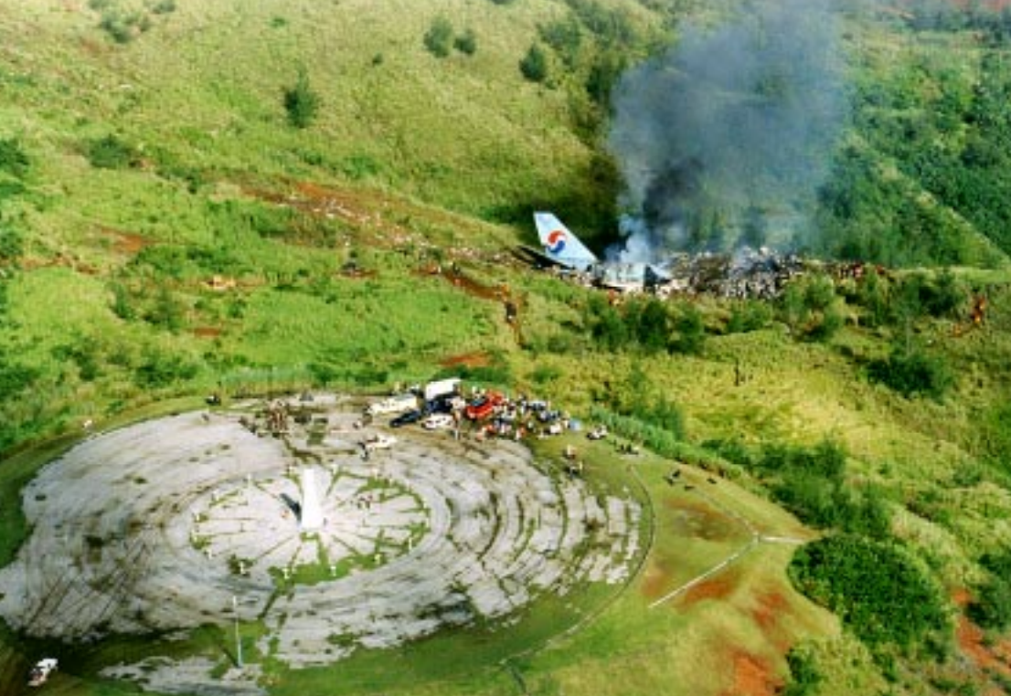
Примери за различията в културата
Korean Air Flight 801
Notes:
On approach to Guam in 1997, Korean Air Flight 801 crashed, mainly due to pilot fatigue and poor communication between the flight crew. The captain made the decision to land despite the junior officer's disagreements, eventually bringing the plane down short of the runway, highlighting how a pilot can contribute to a disaster.^{[7]} In high power distance cultures, it is uncommon for subordinates to question their superiors. "Leaders may be autocratic".^{[8][importance?]} High power distance can be seen as the willingness to be in an unequal position, making it a challenge for an officer lower in the hierarchy to question the decisions of the one in power. At the same time, even in a high uncertainty avoidance culture, with the crew more likely to follow standard operating procedures (SOPs), the crew might react less efficiently to a novel situation.^{[9]}

Slide 21
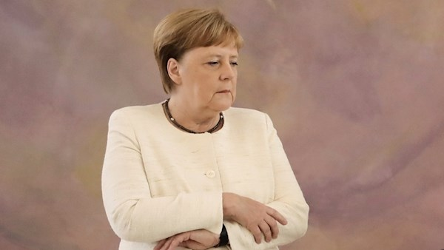
Примери за различията в културата

Slide 22
Какво влияе върху културата?
Фактори на културата>
Определете факторите на културата, които влияят на Потребителското поведение в Дигиталния маркетинг
Последвайте връзката: https://docs.google.com/forms/d/e/1FAIpQLScsO3x-0zIozKzDlHB0d0uMVlGrRePn3fp7AkrSKABAjvZolg/viewform?usp=sf_link

Slide 23
Благодаря за вниманието!
Презентацията е подготвена от хон. ас. И. Иванов

